Slide 1
Att hushålla med begränsade resurser…
Hälsoekonomiska analyser som ett stöd för beslutsfattare:
Inna Feldman Hälsoekonom, PhD

Slide 2
Hälsoekonomi:
En vetenskaplig metodik som hjälper att:
Spara pengar
Behandla fler patienter
Välja behandlingsmetoder som ger mer hälsa för pengarna

Slide 3
Olika perspektiv:
Nu → framtid!
Nu
Framtiden
NYTTA &
Kostnad
Hälsa
Andra utfall
Kostnader
Besparingar
X vs. Y
KOSTNAD
NY metod …
Y
Metod, material, insats
Y
KOSTNAD
X
Metod, material, insats
X
Notes:
Och det rena verksamhetsperspektivet är inte heller bra!! Kostnadsdrivande/ineffektivt/misshushållande!
Observera! Detta handlar inte om att ett nytt läkemedel diskvalificeras bara pga att det är dyrt i sig – det är kostnaden i relation till nyttan som är avgörande.
Ibland räcker det med att det nya är bättre än placebo (med rimliga biverkningar) för att godkännas för behandling.

Slide 4

Hälsoekonomi:
Hälsoekonomi är en vetenskap som tillämpar och utvecklar ekonomisk teori på företeelser och beteenden av betydelse för människors hälsa
Vad kostar hälsa?
Hur mycket hälsa får vi för pengarna?
Får vi mer hälsa för pengarna med insats A i jämförelse med insats B?
4

Slide 5
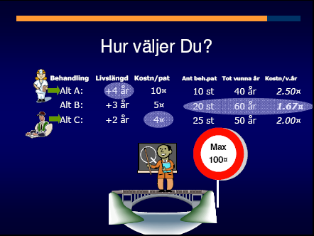
5

Slide 6
Syfte för hälsoekonomiska analyser
Att väga kostnader och hälsovinster för en åtgärd mot kostnader och hälsovinster för en annan åtgärd
Att försäkra oss om att nyttan från de interventioner eller program som implementeras är större än deras alternativkostnad: mer hälsa för pengarna

Slide 7
Hur mäter vi konsekvenser (hälsoutfall)?
  Fysiska endimensionella enheter: extra levnadsår, minskning av sjukskrivningsdagar, reduktion blodtrycksnivå, etc.
  Generiska enheter: inkluderar implikationer på livslängd och livskvalitet (QALYs, DALYs)
  Monetära termer: human kapital, medelvärde av ett liv, värde av ett levnadsår, etc.

Slide 8
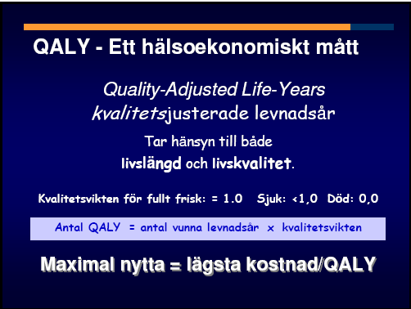
8

Slide 9
Kostander per vunna QALY
Frisk 1.0 -
Med behandling
= +8 QALY
Ingen behandling
Medellivslängd (år)
Exempel: behandlingen ger 8 QALYs i jämförelse med ingen behandling, kostnader för behandling 600 000 kr → 75 000 kr/QALY
Notes:
DO not calculate on a singel individual!

Slide 10
QALY-vikt
EQ-5D
→ 3^5 kombinationer = 243
Notes:
3^5 kombinationer = 243st + medvetslös +död = 245
General population value sets vs patient population value sets
If you want to undertake a utility analysis you will need to use a value set. Generally
speaking utility analysis requires a general population-based value set (as opposed
to a patient-based set). The rationale behind this is that the values are supposed to
reflect the preferences of local taxpayers and potential receivers of healthcare.
Additionally, patients tend to rate their health states higher than the general
population because of coping etc, often underestimating their need for healthcare.
The EQ-5D value sets are therefore based on the values of the general population.

Slide 11
Inkrementell kostnadseffektivitetskvot: (ICER):
Kostnad
Hälsoekonomisk mått (CER)
=
Nytta
Hur mycket kostar hälsovinst?
Notes:
Nu kommer vi till två viktiga begrepp: kostnadseffektivitetskvot (CER) och inkrementel kostnadseffektivitetskvot ICER).
Syfte med ICER: hur mycket kostar hälsovinst?

Slide 12
Inkrementell analys: Kostnadseffektplan
Ny behandling.. Dyrare
_{C}
Betalningsvilja!
“Dominated”
Ny behandling.. Mindre effektiv
Ny behandling.. Mer effektiv
_{E}
“Dominant”
Ny behandling.. Biligare
Notes:
We have to know ”williness to pay”

Slide 13
Betalningsvilja: kostnad/QALYs
Kostnaden per vunnet levnadsår ska vara i nivå med vad som i övrigt accepteras i hälso- och sjukvården
Finns ingen tydlig gräns – inte sällan accepteras 500 000 kr / levnadsår
Kostnadseffektivt = acceptabel kostnadseffektivitet

Slide 14
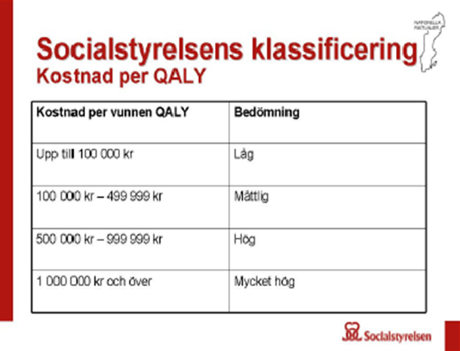
Kostnad/QALY:
Notes:
Paus, 5 min.

Slide 15



Vad är viktigt?
Kostnader
Perspektiv
Hälsoutfall

Slide 16




Perspektiv
Patient
Betalare(t.ex. HSV)
Samhälle
Notes:
In economic evaluations, a clear specification of the research question and the study perspective provides the foundation for identifying and measuring the costs and consequences/outcomes to be included in the analysis.
The societal perspective is recommended in sweden for economic evaluations. The recommendation to take a societal perspective recognizes that public health seeks to improve the health and well‐being of the whole population. However, you may see cost analyses from other perspectives such as the perspective of a government entity or an employer.
Specific payer – health care system (NHS, public sector), municipality, any other institution
Although a societal perspective is the recommended option for public health economic analyses, it can sometimes be appropriate and helpful to measure and describe costs from other perspectives. One example is when a program conducts a cost analysis to describe in detail what it costs to implement a program.

Slide 17
Study design
Primär datainsamling– RCT
Sekundär datainsamling– Modell
Kombinerad – RCT & modell
RCT ⇨ modell – extrapolering eller inkorporering av real-life data
Modell ⇨ RCT – att stödja research grant ansökan

Slide 18
Hälsoekonomiska modeller: Varför?
Brist på ekonomiska data eller finala utfall
Olika studier behöver kombineras
Andra scenarier behöver undersökas
Tidsaspekten behöver förlängas
Populationsnivå
All models are wrong… some are useful!

Slide 19
”Vårdens svåra val”
500 miljarder (11 % av BNP) satsas på hälso- och sjukvård varje år.
Vilka insatser ska dessa pengar satsas på?
  De som ger mest hälsovinster för pengarna?
  De som riktas till de patienter som har störst behov?
Enligt lagen:
Människovärde
Behovs- och solidaritet
Kostnadseffektivitet Hälsoekonomiska analyser

Slide 20

Finns det krav på HE analyser vid beslutsfattande?
TLV (Tandvårds- och läkemedelsförmånsverket)
  Beslut om läkemedelsförmånerna baseras bl. a. på hälsoekonomiska utvärderingar av nya läkemedel, obligatorisk del
Socialstyrelsen
  Riktlinjer för behandling av olika sjukdomar inkluderar hälsoekonomiska analyser, önskvärd
Region/landsting
  Hälsoekonomiska argument är ganska sälsynda (bara ekonomiska…)
Sjukhus/primärvård
  Ibland…

Slide 21
Landstinget. Metabola projekt PV i Kalmar
Projektets syfte:
Att utveckla nya metoder för att minska förekomsten av livsstilsrelaterade sjukdomar i Kalmar län
Att pröva icke-farmakologiska behandlingsmetoder som ex. fysisk aktivitet på recept
Fråga som ska besvaras:
Är den nya metoden kostnadseffektiv? – stöd för beslutsfattare*
Feldman et al, 2013. Heterogeneity in cost-effectiveness of lifestyle counseling for metabolic syndrome risk groups -primary care patients in Sweden

Slide 22
Landstinget. Metabola projekt PV i Kalmar
Resultat
Per deltagare i studien
Kostnader 21 400 kr Relativt låg kostnad
Besparingar 16 900 kr Stor påverkan på livskvalitet och
Vunna QALY 0,27 (0,17+0,10) medicinska värden
Kostnad/QALY 16 700 kr
(betalningsvilja - ca 500 000 SEK/QALY)
Beslut: Implementera MP-metoder som första val vid behandling av metabolt syndrom

Slide 23
Sjukhus. Rökstopp inför kirurgiska ingrepp
Studie från Bispebjergs sjukhus i Danmark, höft- och knäoperationer, minskade:
Totala komplikationsfrekvenser från 52% till 18%
  Sårrelaterade komplikationer från 31% till 5%
  Hjärt- kärl komplikationer från 10% till 0%
  Risken att göra om operationen från 15% till 4%
  Vårddagar i genomsnitt från13 till 11
I Uppsala län genomförs årligen ca 1000 höft- och knäoperationer. 130 patienter (13%) bedöms som rökare
Om 50% (60 patienter) slutar röka vinner HSV : 120 vårddagar eller 2,5 miljoner kronor
Beslut: Erbjuda rökavvänjning för alla rökare innan ortopedisk ingrepp. INGA operationer för dagligrökare!

Slide 24
Primärvård. Artrosskola i vårdcentral
Hälsoekonomisk utvärdering
Patienterna hade sökt vårdcentralen med symptom från knäled och/eller höftled.
Ålder: 49-85 år
Kön: 31 kvinnor och 9 män
Symptom: 25 st knä, 12 st höft, 3 st höft + knä
Kostnader
Hälsoeffekter EQ-5D, 6 månader

Slide 25
Primärvård. Artrosskola i vårdcentral
Beräknad kostnad per vunnet QALY cirka 26 000 kr.
Kostnaden för Artrosskolan i förhållande till rapporterad hälsovinst bedöms vara låg.
Mycket hög kostnadseffektivitet
Bra grund för prioritering?
(betalningsvilja - ca 500 000 SEK/QALY)
Beslut: Implementera Artrosskola som första val vid behandling av artros

Slide 26
Ett argument till?
Hälsoekonomiska argument kan vara kraftfulla incitament för att satsa resurser på ett annorlunda sätt
Förebyggande insatser är ibland mer kostnadseffektiva än behandlande och rehabiliterande insatser
Om hälsofrämjande och sjukdomsförebyggande insatser ska tillmätas större vikt, måste vi hitta sätt att tillämpa hälsoekonomiska metoder för att bedöma dessa insatsers kostnadseffektivitet
26

